Slide 1
Felnőttképzés és munkaerőpiaci igények
Budapest, 2021. november 30.
Digitális Munkaerő Műhely
Bódis László
kabinetfőnök, Gazdaságstratégiáért és Szabályozásért Felelős Államtitkárság

Slide 2
Tartalom
1. Digitális képzési igények előrejelzése és a képzések visszamérése
2. Felnőttképzési programok a 2021-2027-es programozási időszakban

Slide 3
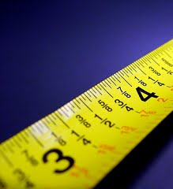
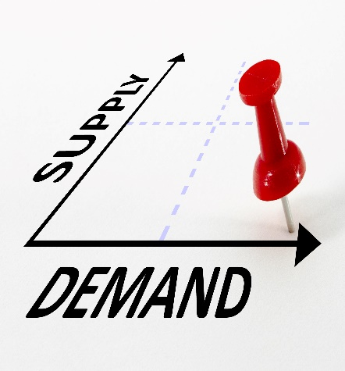
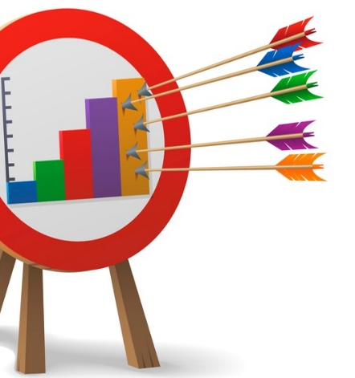
ITM: Innovációk a felnőttképzés rendszerében
A felnőttképzési rendszer fő fejlesztési irányai 2020-2021
Mérhető
(big data alapú pályakövetési rendszer)
Munkaerőpiaci kereslet-
orientált
Kevesebb adminisztráció
Képzésben résztvevők számának növelése
Kimenet-
vezérelt (független vizsgaközpontok)
1
2
3
4
5

Slide 4
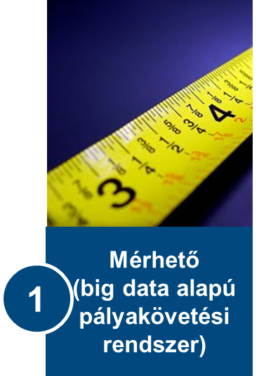
Zajlik a pályakövetési rendszer kialakítása A digitális képzések mérhetővé válnak
A pályakövetési rendszer tervezett funkciói
Alapvetés:
Adminisztratív adatbázisok összekapcsolása
Szakpolitika támogatása: szakpolitikai döntések támogatása (munkaerőpiac kínálati oldalának monitorozása, képzésfinanszírozás, stb.)
Képzésben résztvevők támogatása: felnőttképzési „booking.com” felület létrehozása (objektív adatok alapján)
Képzők támogatása: egyéni visszajelzés nyújtása a képzőknek képzéseik eredményességéről (országos benchmarkkal)
1
2
3

Slide 5
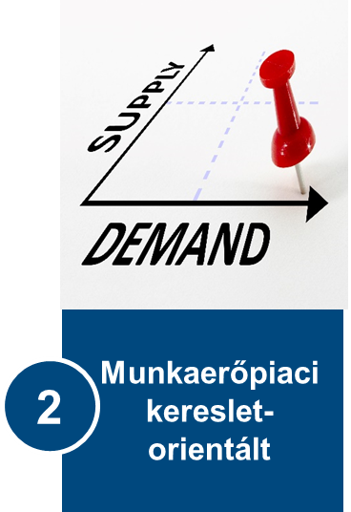
Zajlik a munkaerőpiaci előrejelző rendszer kialakítása A digitális munkaerőigények előrejelzésének kérdése
KERESLET
KÍNÁLAT
Jelenlegi helyzet
Előrejelzés (forecast)
Jelenlegi helyzet
Előrejelzés (forecast)
Főbb funkciók
I. Álláshirdetések elemzése
Munkaerőkölcsönzők és –közvetítők adatai
Állami álláshelyek
I. Keresleti makromodell eredményei (előrejelzés 2025-ig)
I. Képzések kibocsátási adatai
Szakképzés
Felnőttképzés
II. Regisztrált álláskeresők
II. Foglalkoztatási- és bérdinamika adatok
II. Nagyberuházások modellje
III. Közfoglalkoztatottak
KERESLET ÉS KÍNÁLAT ÖSSZEHASONLÍTÁSA (MATCHMAKING)

Slide 6
Tartalom
1. Digitális képzési igények előrejelzése és a képzések visszamérése
2. Felnőttképzési programok a 2021-2027-es programozási időszakban

Slide 7
Fő irányok a 2021-2027-es fejlesztési források felhasználása területén
Vállalati belső képzések (akár külső szereplők bevonásával)
Struktúraváltó felnőtt-
képzések
Felnőttképzés digitális irányítási rendszere
1
2
3
2021. szeptemberben elindítottuk az 1. szakaszt
2022 elején indul a 2. szakasz (finomhangolás)
Tervezett indulás: 2022 első félév
Folyamatosan zajlik (FAR, pályakövetés, munkaerőpiaci előrejelzés)

Slide 8
Köszönöm a megtisztelő figyelmet!

